Slide 1
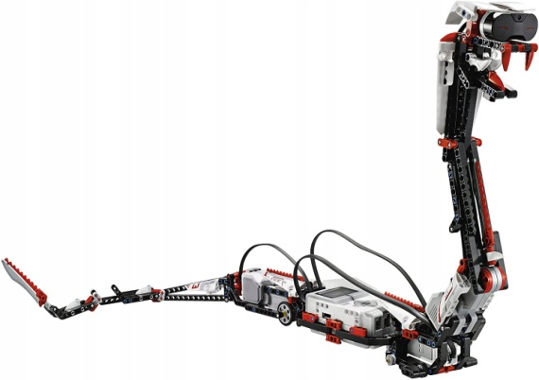
г. Дивногорск
МБОУ СОШ №9
Развитие технического творчества и формирование инженерного мышления у детей дошкольного возраста с использованием ресурса
Центра образования гуманитарного и цифрового профилей
«Точка роста»

Slide 2
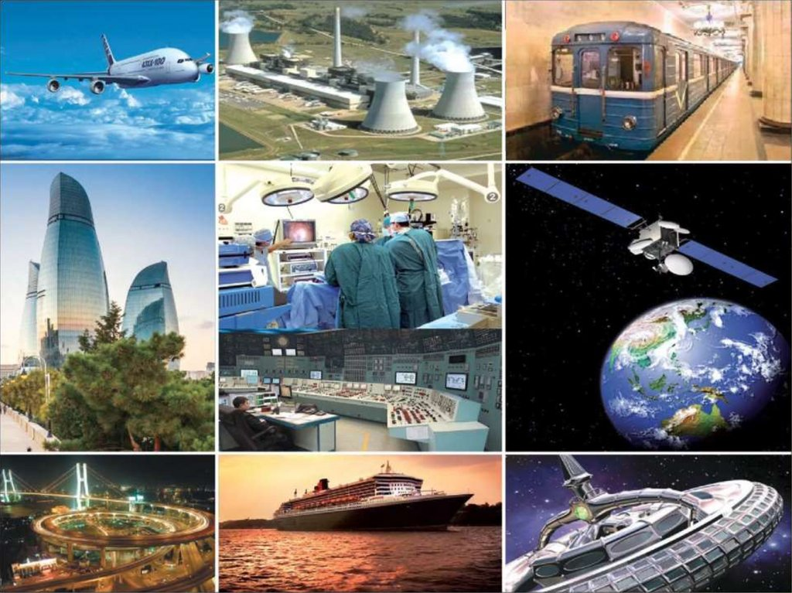
г. Дивногорск
МБОУ СОШ №9
В настоящее время технический прогресс глобально изменил жизнь, приоритеты и мышление человечества.
Качество инженерных кадров
становится одним из ключевых факторов конкурентной способности государства и, что принципиально важно, основой для его технологической, экономической независимости.
Необходимо обратить внимание на процесс организации обучения, и в частности, на направленность содержания обучения, которое должно включать в себя формирование инженерного мышления.

Slide 3
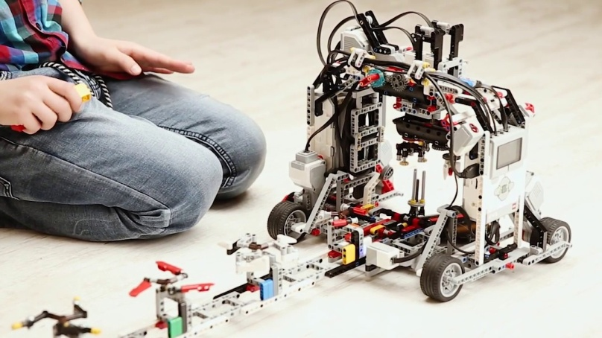
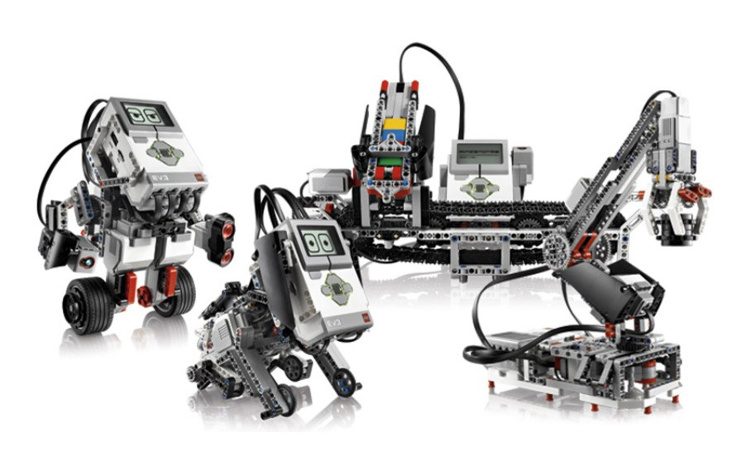
Одной из первостепенных задач воспитания и обучения в ДОУ, согласно ФГОС, является воспитание нового поколения детей, обладающих творческим инженерным потенциалом.
г. Дивногорск
МБОУ СОШ №9
Одной из инновационных областей в сфере детского технического творчества является образовательная робототехника, которая объединяет классические подходы к изучению основ техники и современные направления: информационное моделирование, программирование, информационно-коммуникационные технологии.

Slide 4
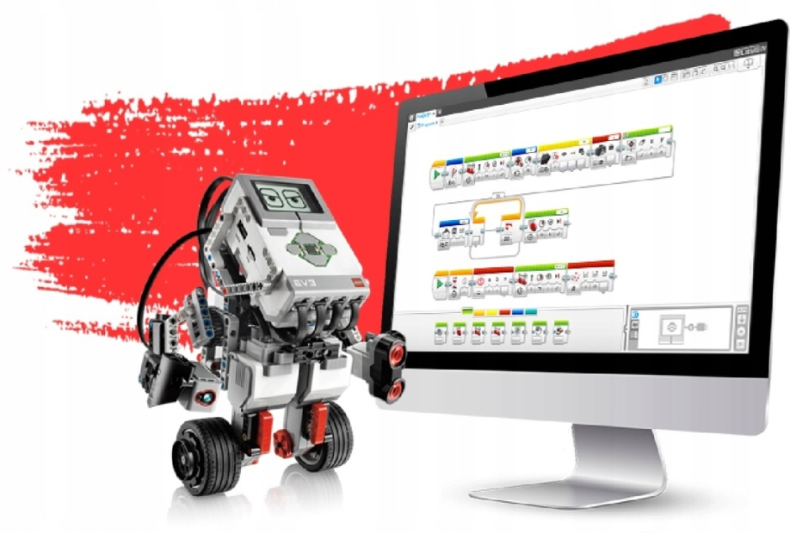
г. Дивногорск
МБОУ СОШ №9
Данная практика призвана показать ребенку другие возможности техники, ориентирована именно на формирование основных понятий робототехники; мышления ребёнка, основанного на развитии логики и моторики посредством разработки и создания различных робототехнических устройств, создания программ и алгоритмов управления ими.

Slide 5
г. Дивногорск
МБОУ СОШ №9
Цель практики: развитие технического творчества и инженерного мышления у детей дошкольного возраста средствами робототехники с использованием конструкторов LEGO MINDSTORMS Education EV3 Центра образования гуманитарного и цифрового профилей «Точка роста».
Задачи практики:
1. Познавательная задача: развитие познавательного интереса детей дошкольного возраста к робототехнике.
2. Образовательная задача: формирование умений и навыков конструирования, приобретения первого опыта при решении конструкторских задач, знакомство с робототехническим набором Lego Mindstorms Education EV3
3. Развивающая задача: развитие инженерного мышления, творческой активности, самостоятельности в принятии оптимальных решений в различных ситуациях, развитие внимания, оперативной памяти, воображения, мышления (логического, комбинаторного, творческого).
4. Воспитывающая задача: воспитание ответственности, высокой культуры, дисциплины, коммуникативных способностей.

Slide 6
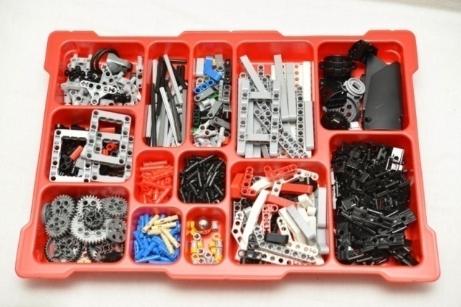
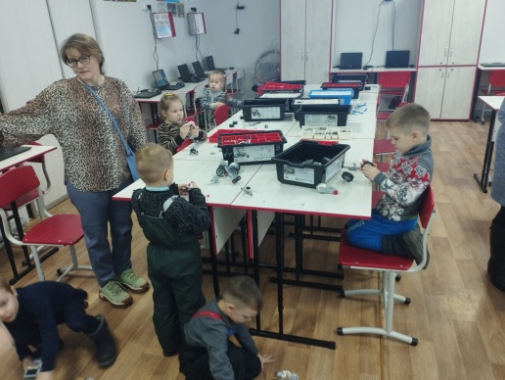
г. Дивногорск
МБОУ СОШ №9
Робототехника в данный период жизни - это достаточно условная дисциплина, которая может базироваться на использовании элементов техники или робототехники, но имеющая в своей основе деятельность, развивающую общеучебные навыки и умения.
Суть практики заключается в изменении подхода к обучению ребят, а именно – внедрению в образовательный процесс новых информационных технологий, побуждающих воспитанников решать самые разнообразные логические и конструкторские проблемы.

Slide 7
г. Дивногорск
МБОУ СОШ №9
«Преемственность: детский сад-школа».
Разработана программа дополнительного образования «LEGOРоб» для воспитанников старшей и подготовительной групп дошкольных образовательных учреждений.

Slide 8
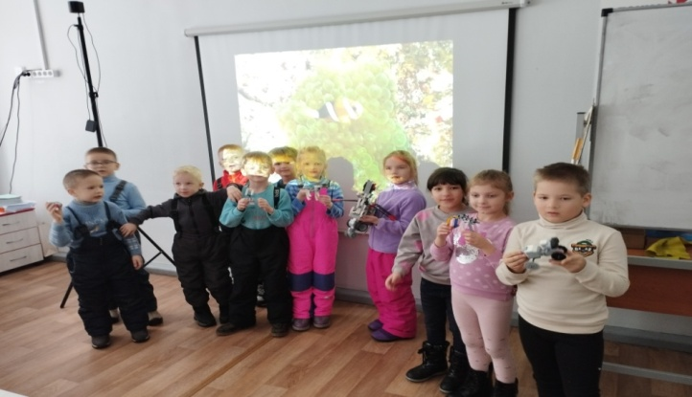
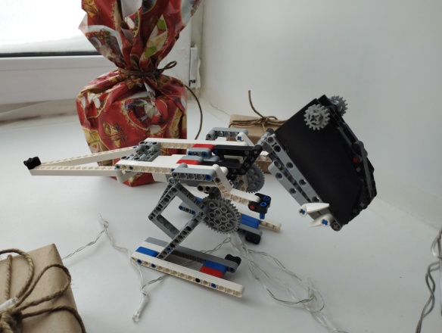
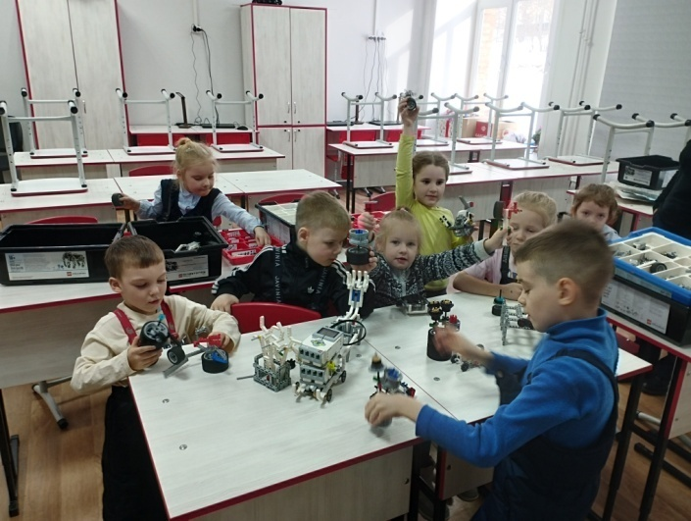
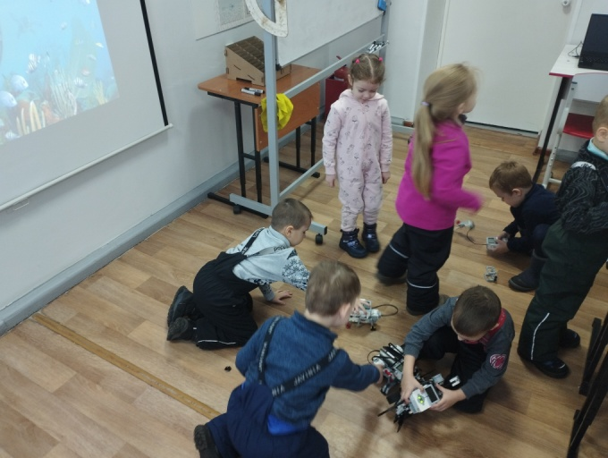
г. Дивногорск
МБОУ СОШ №9

Slide 9
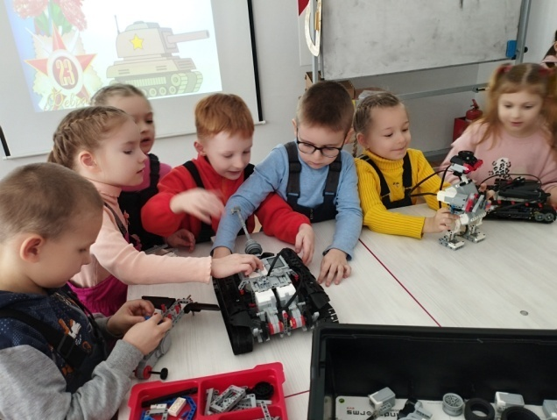
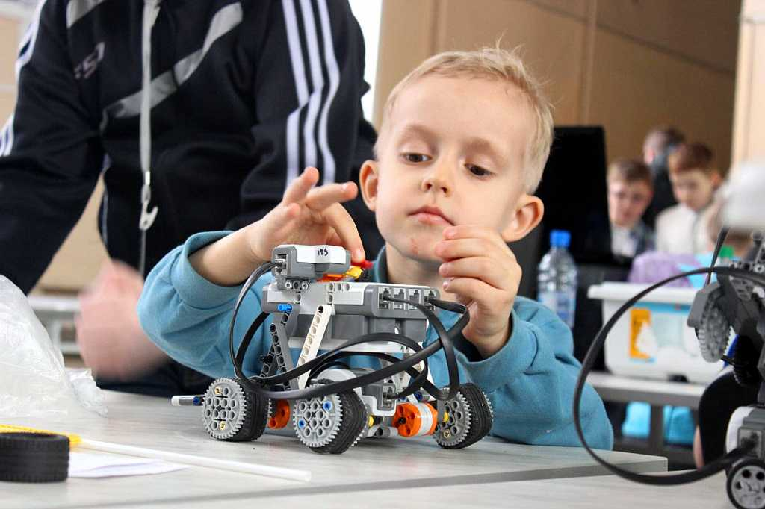
Основные формы и методы образовательной деятельности:
Конструирование, программирование, творческие исследования, презентация своих моделей, соревнования между группами;
Словесный;
Наглядный;
Практический;
Репродуктивный метод;
Частично-поисковый;
Метод стимулирования и мотивации деятельности;
г. Дивногорск
МБОУ СОШ №9

Slide 10
Результаты практики:
- формирование устойчивого интереса к робототехнике детей дошкольного возраста.
- формирование умения работать по предложенным инструкциям.
- формирование умения излагать мысли в четкой логической последовательности, отстаивать свою точку зрения, анализировать ситуацию и самостоятельно находить ответы на вопросы путем логических рассуждений.
- формирование умения работать над проектом в команде, эффективно распределять обязанности.
-формирование целостного научного мировоззрения, технического мышления.
-заложение основ алгоритмизации и программирования, формирование инженерного мышления с использованием робототехнического конструктора LEGOMINDSTORMS Education EV3.
-использование средств информационных технологий для проведения исследований.
-самоопределение ребёнка в рамках ведущей деятельности.
г. Дивногорск
МБОУ СОШ №9

Slide 11
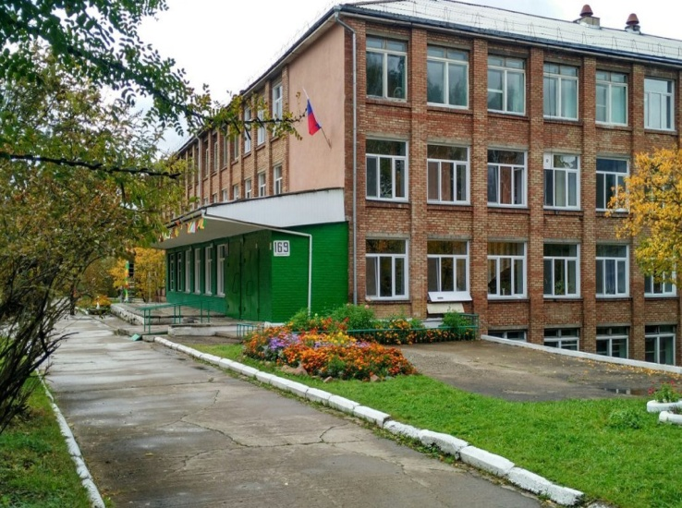
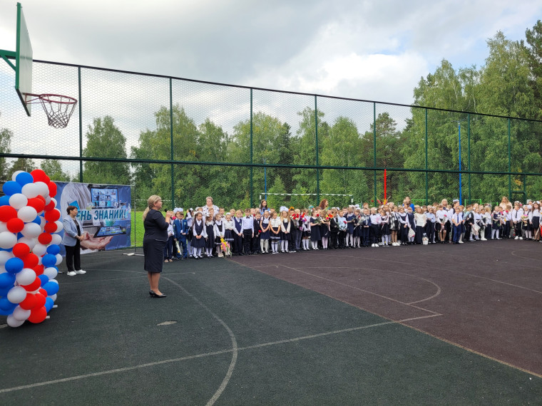
Детский сад №15 расположен рядом с МБОУ СОШ №9, большинство воспитанников являются нашими потенциальными первоклассники, и, занимаясь в течении года в школе, дети получая положительные эмоции, успешно осваивают учебный материал, принимают школьные правила, и, в последствии быстрее и легче адаптируются в 1 классе.
г. Дивногорск
МБОУ СОШ №9

Slide 12
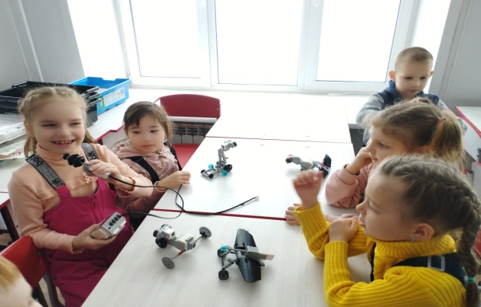
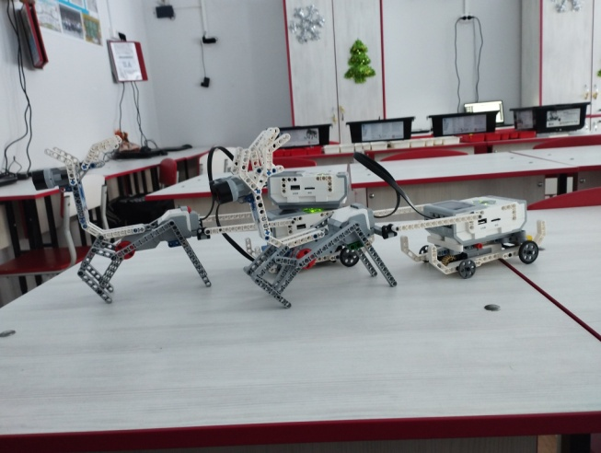
Определение результатов образовательной практики осуществляется в процессе совместной проектной деятельности с детьми, наблюдения, беседы.
Форма подведения итогов - итоговая выставка детских работ, конкурсы по робототехнике.
Эти мероприятия являются контрольными, служат показателем освоения детьми программы, а также сплачивают детский коллектив.
Мониторинг детского развития проводится 1 раз в год - в мае.
г. Дивногорск
МБОУ СОШ №9

Slide 13
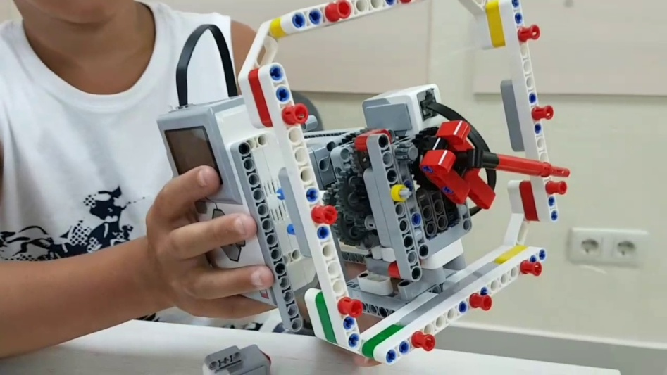
г. Дивногорск
МБОУ СОШ №9
Данная практика с использованием конструкторов LEGO MINDSTORMS Education EV3 ориентирована на изучение основных физических принципов и базовых технических решений, лежащих в основе всех современных конструкций и устройств. Применение конструкторов LEGO во внеурочной деятельности, позволяет существенно повысить мотивацию детей к обучению, организовать их творческую и исследовательскую работу. А также позволяет дошкольникам в форме познавательной игры узнать многие важные идеи и развивать необходимые в дальнейшей жизни навыки.

Slide 14
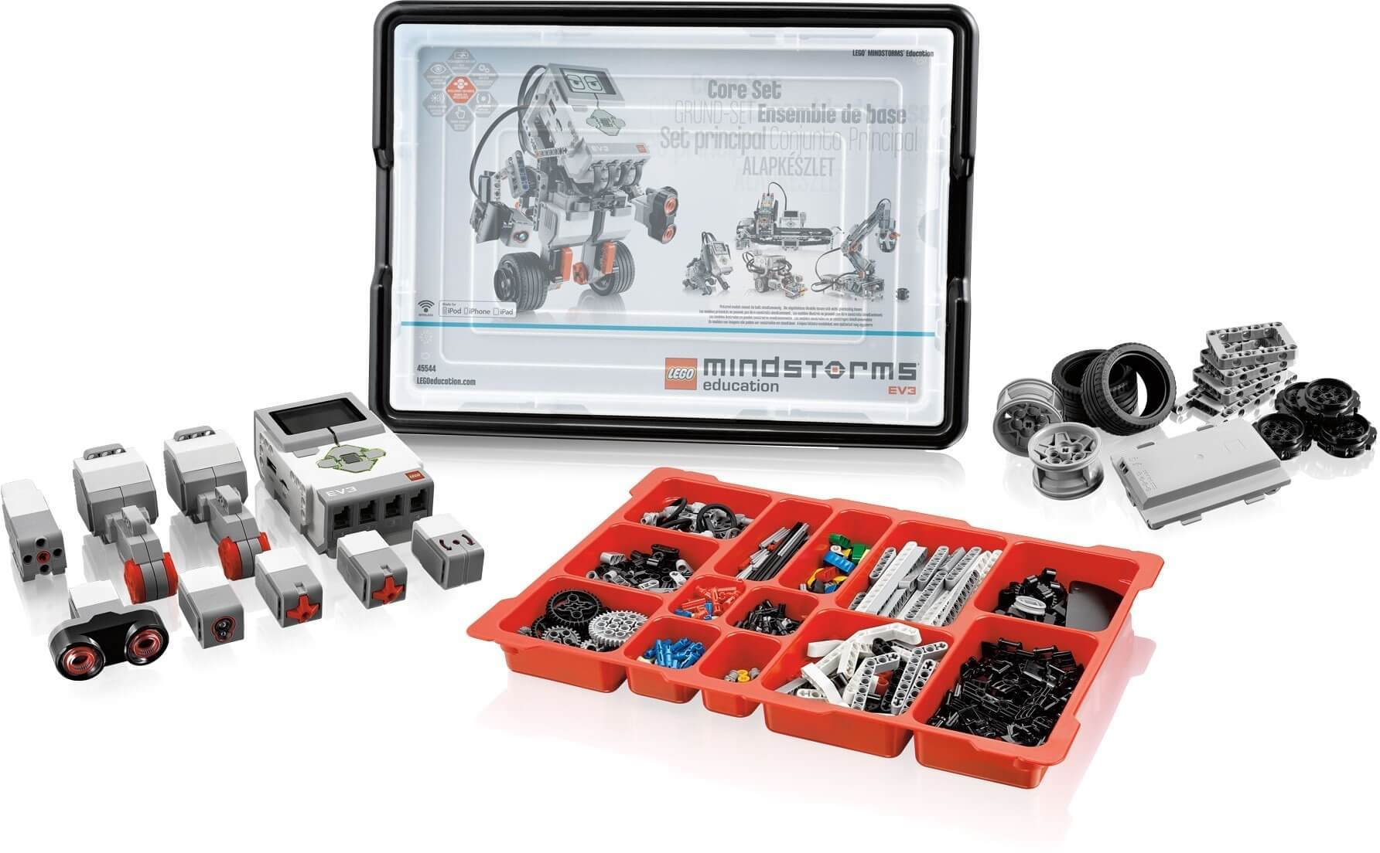
г. Дивногорск
МБОУ СОШ №9
Благодарю за внимание!

